Slide 1
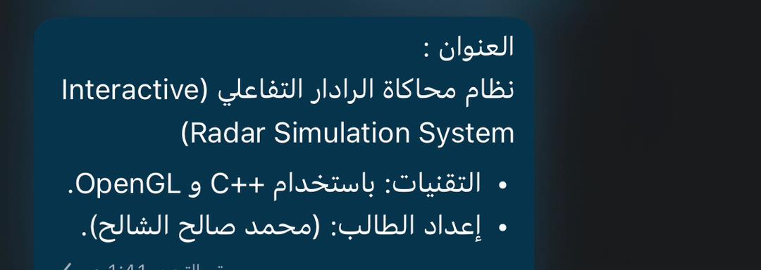
عنوان المشروع

Slide 2
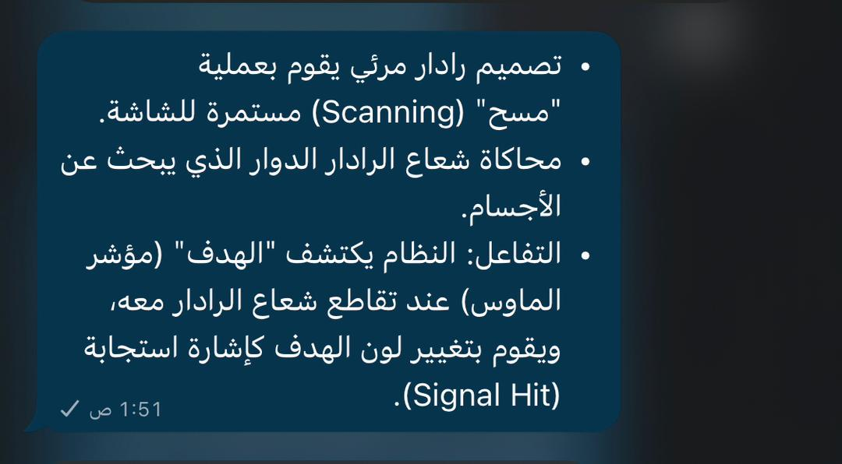
فكرة المشروع

Slide 3
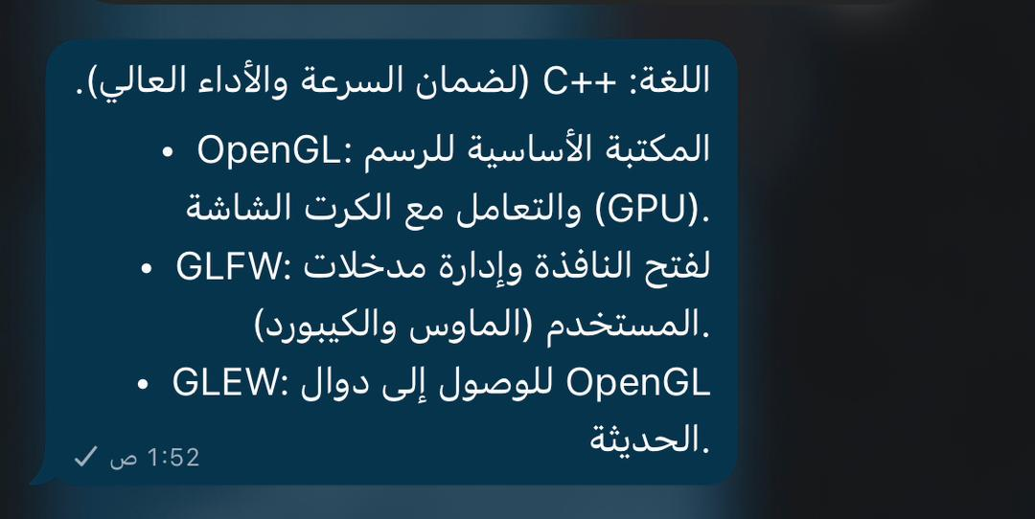
التقنيات المستخدمة

Slide 4
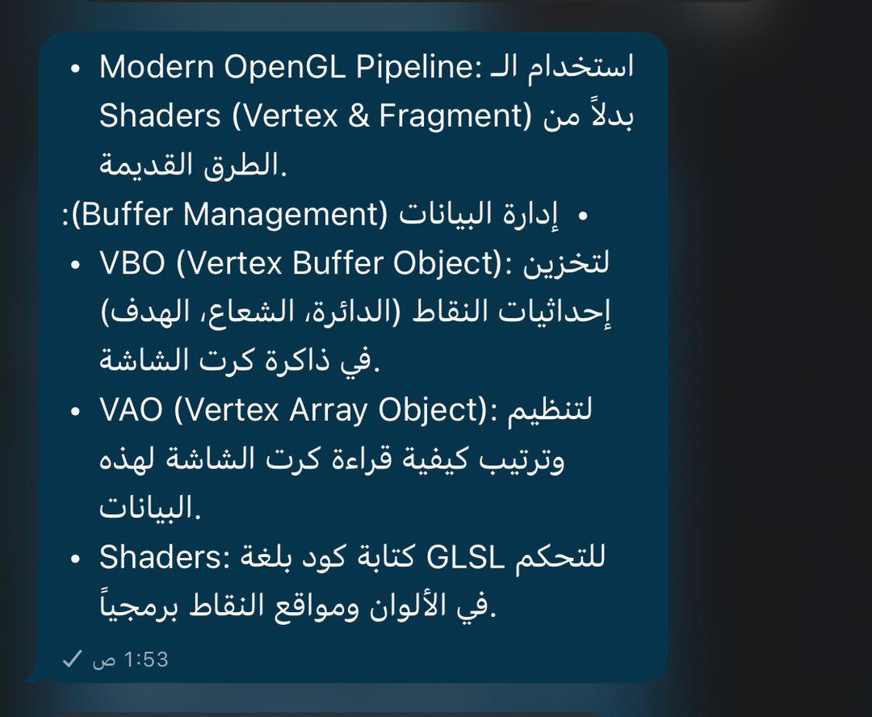
مفاهيم open GL الأساسية المطبقة

Slide 5
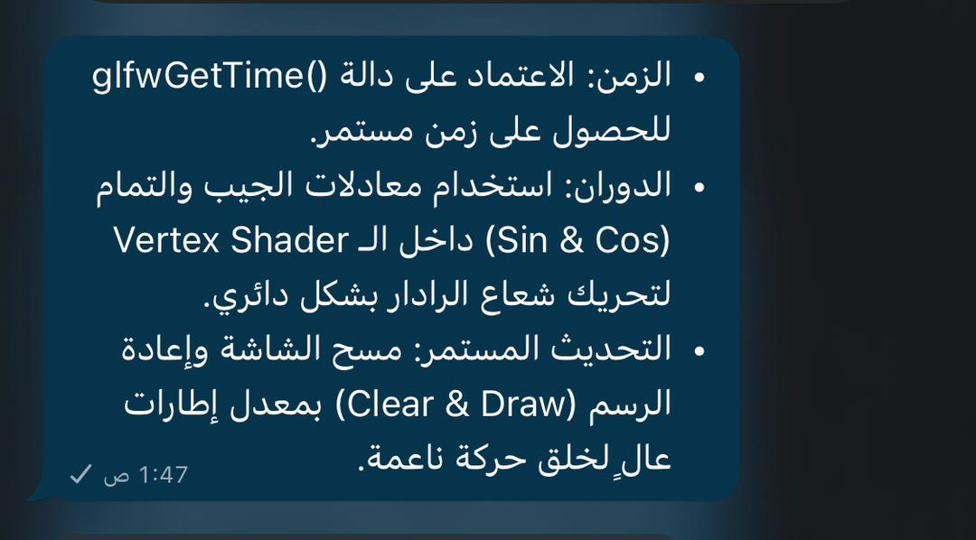
كيف يتم التحريك

Slide 6
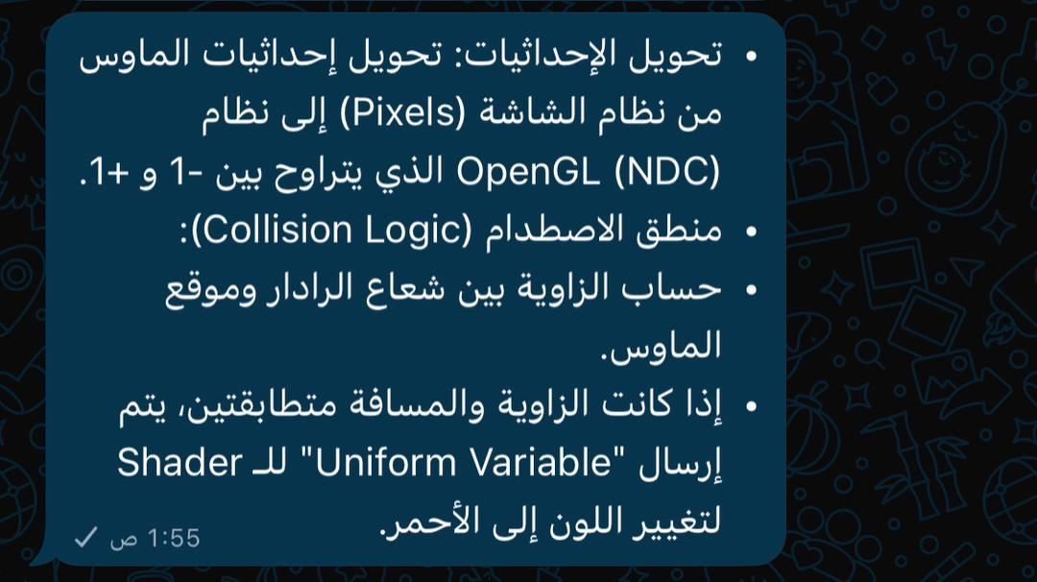
التحكم و التفاعل

Slide 7
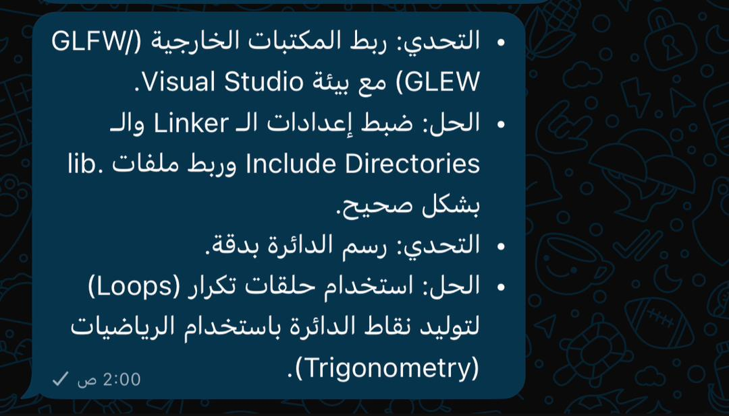
التحديات و الحلول

Slide 8
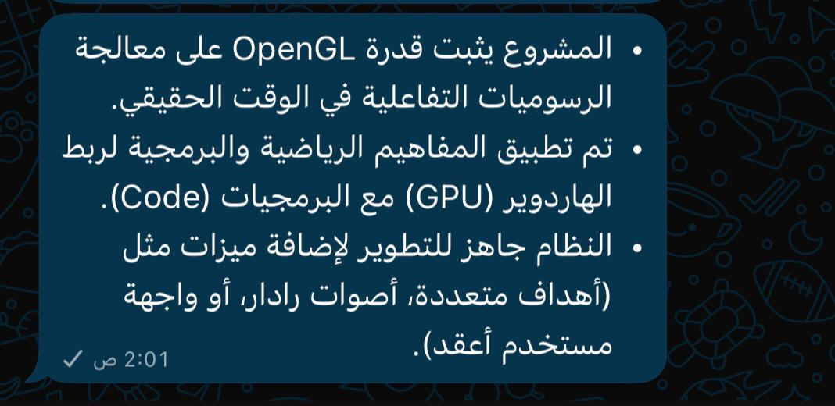
الخلاصة

